Slide 1

强化学习-DQN进阶
汇报人：李柏坤 时间：2022/1/16

Slide 2

目录
CATALOGUE
01
Revisiting DQN and TD Learning
02
Experience Replay
03
Prioritized Experience Replay
04
Target Network
05
Double DQN
06
Dueling Network

Slide 3
COMPANY NAME
POWER POINT
Revisiting DQN and TD Learning

Slide 4
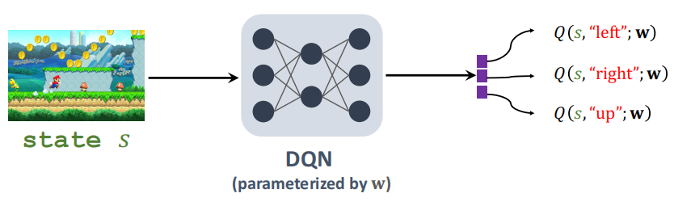
COMPANY NAME
POWER POINT
01
回顾 DQN
使用optimal action-value network 来近似optimal action-value function
PART

Slide 5



COMPANY NAME
POWER POINT
01
回顾 Temporal Difference (TD) Learning
观察到状态 并执行动作
环境 Environment 提供新的状态 和奖励
TD target：
TD error：
TD Loss：
Online gradient descent：
观察， 并计算
计算梯度
梯度下降：
PART
Online：就是观察到transition
然后进行梯度下降来更新参数，更新完后就丢掉
观察到的transition

Slide 6

COMPANY NAME
POWER POINT
01
Shortcoming
Shortcoming 1: Waste of Experience
先前更新 w 参数后就丢弃观察到的transition， 这是种浪费
Shortcoming 2: Correlated Updates
先前我们更新参数 w 的方式是序列地使用 transitions
实验证明连续的状态有很强的相关性，这对网络的训练是不利的。
PART

Slide 7
COMPANY NAME
POWER POINT
Experience Replay

Slide 8
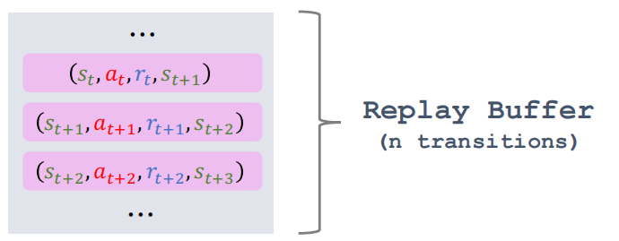
COMPANY NAME
POWER POINT
01
Experience Replay
一个 transition
把最近的 n 个 transitions 存储在 replay buffer 中
PART

Slide 9
COMPANY NAME
POWER POINT
01
Experience Replay
一个 transition
把最近的 n 个 transitions 存储在 replay buffer 中
Bufffer 的容量 n 是一个需要微调的超参数
通常 n 非常大，
n 的具体设定，需要根据特定的情况分析
PART

Slide 10


COMPANY NAME
POWER POINT
01
TD with Experience Replay
更新 w 是通过最小化 Loss：
随机梯度下降 （SGD）：
从 buffer 中， 随机抽样一个 transition
计算 TD error， δi
计算随机梯度：
SGD：
PART

Slide 11
COMPANY NAME
POWER POINT
01
Benefits of Experience Replay
1. 消除连续状态的强相似性对训练的不利
2 .对于收集到的 transitions 可以多次使用
PART

Slide 12
COMPANY NAME
POWER POINT
Prioritized Experience Replay

Slide 13
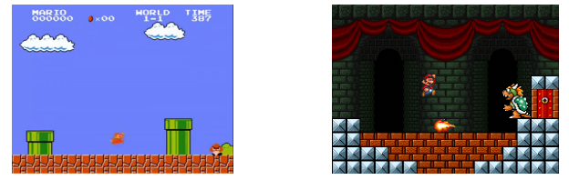
COMPANY NAME
POWER POINT
01
Basic Idea
1. 不是全部的 transition 都是同等重要的
2 .下面哪一种 transition 更重要？
3. 我们如何得知哪个 transition 更重要？
如果一个 transition 有更大的 TD error， 我们认为其更重要
PART

Slide 14


COMPANY NAME
POWER POINT
01
Importance Sampling
使用 importance sampling 替代 uniform sampling
Option 1: 抽样概率
Option 2: 抽样概率
总的来说， big |δt| 应该给予更高的优先级
PART

Slide 15


COMPANY NAME
POWER POINT
01
Scaling Learning Rate
SGD： 其中 α 是学习率 learning rate
如果使用 uniform sampling，每个 transition 的 α 都一样
如果使用 importance sampling， α 应该根据 importance 进行调整
learning rate 的缩放因子
如果是 uniform sampling ，
High-importance transitions（即 ）, 有着更低的 learning rate
训练开始，设置 β 为比较小的值， 随着训练时间，将 β 增加到 1
PART

Slide 16
COMPANY NAME
POWER POINT
01
Update TD Error
将每个 transition ，都关联一个 TD error , δt
如果一个 transition 是新收集的, 我们不知道对应的 δt.
将该 δt 直接设置成最大值
该 transition 会拥有最高优先级
该 transition 每次从 buffer 中被选中, 我们就更新其 δt
PART

Slide 17
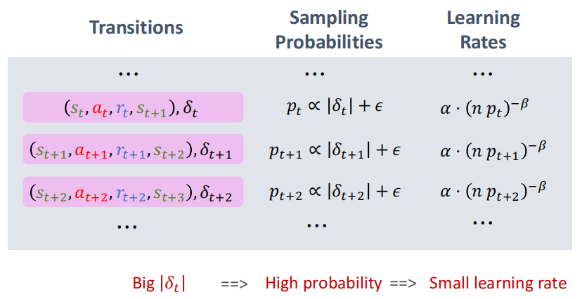
COMPANY NAME
POWER POINT
01
Update TD Error
PART

Slide 18
COMPANY NAME
POWER POINT
Target Network & Double DQN

Slide 19

COMPANY NAME
POWER POINT
01
TD Learning for DQN
从 buffer 中选择一个 transition 来更新 w
TD target：
TD error：
SGD:：
PART
TD target 有一部分是由 DQN Q 估计的
我们使用 (有部分依赖 Q ), 来更新 Q 自身

Slide 20
COMPANY NAME
POWER POINT
Problem of Overestimation

Slide 21
COMPANY NAME
POWER POINT
01
Problem of Overestimation
TD learning 使得 DQN 高估动作价值 (why??)
Reason 1: The maximization.
TD target :
TD target 是大于真实的动作价值
Reason 2: Bootstrapping
Bootstrapping propagates the overestimation.
PART

Slide 22
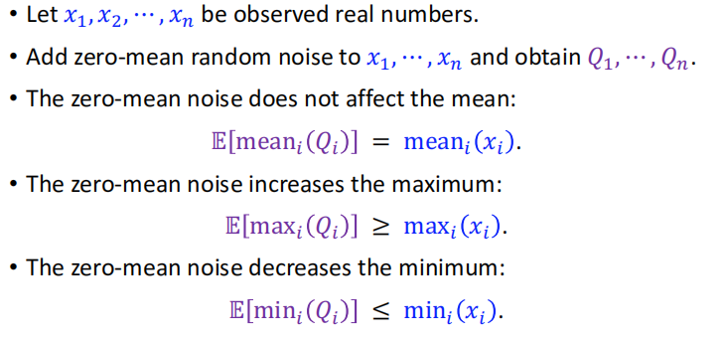
COMPANY NAME
POWER POINT
01
Reason 1: Maximization
PART

Slide 23
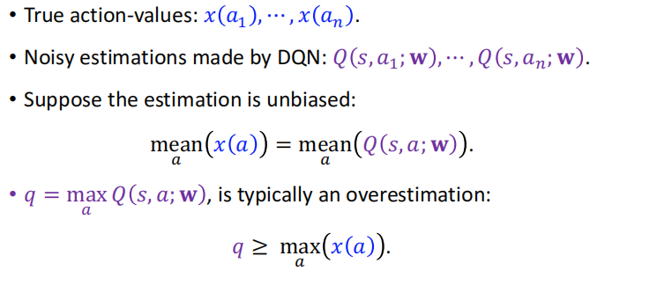
COMPANY NAME
POWER POINT
01
Reason 1: Maximization
PART

Slide 24
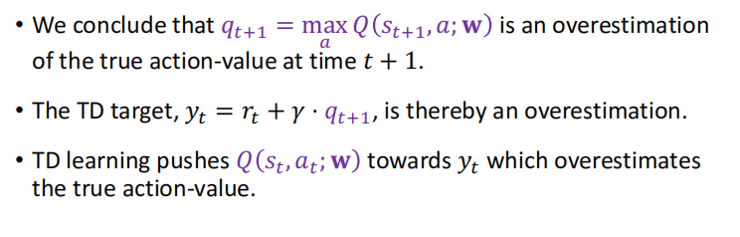
COMPANY NAME
POWER POINT
01
Reason 1: Maximization
PART

Slide 25
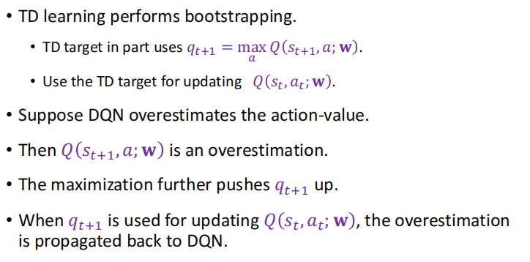
COMPANY NAME
POWER POINT
01
Reason 2: Bootstrapping
PART

Slide 26
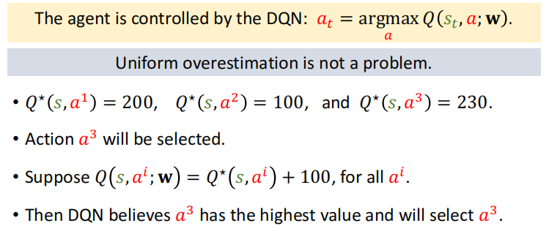
COMPANY NAME
POWER POINT
01
Why is overestimation harmful?
PART

Slide 27
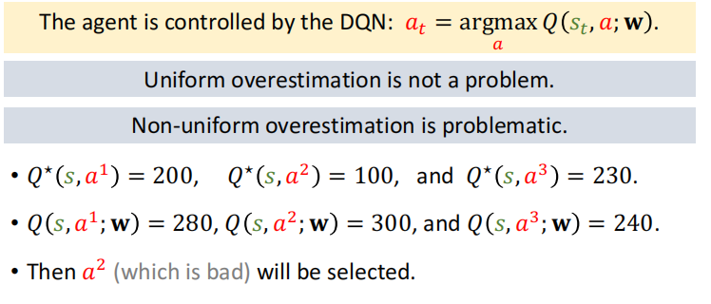
COMPANY NAME
POWER POINT
01
Why is overestimation harmful?
PART

Slide 28
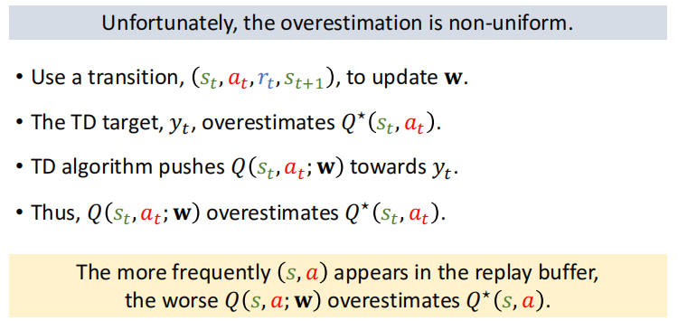
COMPANY NAME
POWER POINT
01
Why is overestimation harmful?
PART

Slide 29
COMPANY NAME
POWER POINT
01
Solutions
Problem: 通过 TD learning 训练的 DQN 会把动作价值高估
Solution1 : 使用 target network 计算 TD target
Solution2 : 使用 double DQN 来缓解 maximum 带来的高估
PART

Slide 30
COMPANY NAME
POWER POINT
Target Network

Slide 31



COMPANY NAME
POWER POINT
01
Target Network
Target network:
跟 DQN 的网络结构相同
参数不同 :
使用 控制 agent , 和 收集 transitions
使用 计算 TD target
PART

Slide 32
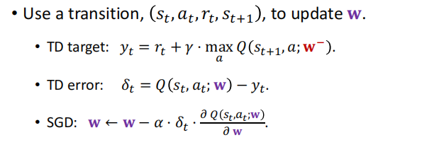
COMPANY NAME
POWER POINT
01
TD Learning with Target Network
PART

Slide 33
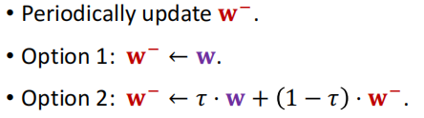
COMPANY NAME
POWER POINT
01
Update Target Network
PART

Slide 34
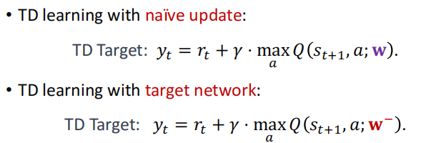
COMPANY NAME
POWER POINT
01
Comparisons
PART
尽管 TD learning with target network 的效果好于 ,
但是其 maximum 操作依然会高估动作价值

Slide 35
COMPANY NAME
POWER POINT
Double DQN

Slide 36







COMPANY NAME
POWER POINT
Comparisons
Selection using DQN:
Evaluation using DQN:
高估严重
Selection using target network:
Evaluation using target network:
高估问题得到缓解, 但是依然影响训练效果
Selection using DQN:
Evaluation using target network:
三者中,效果最好, 高估还是存在的

Slide 37


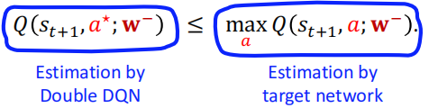
COMPANY NAME
POWER POINT
01
Why does double DQN work better?
Double DQN 将 selection 和 evaluation 解耦
Selection using DQN:
Evaluation using target network:
Double DQN 缓解高估问题 :
PART

Slide 38
COMPANY NAME
POWER POINT
Dueling Network

Slide 39
COMPANY NAME
POWER POINT
Advantage Function

Slide 40
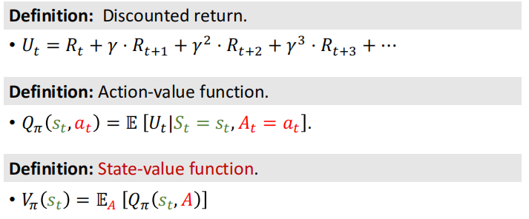
COMPANY NAME
POWER POINT
01
Value Functions
PART

Slide 41
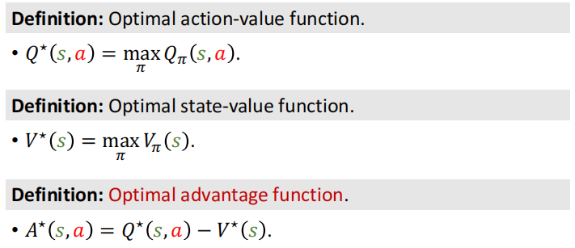
COMPANY NAME
POWER POINT
01
Optimal Value Functions
PART

Slide 42
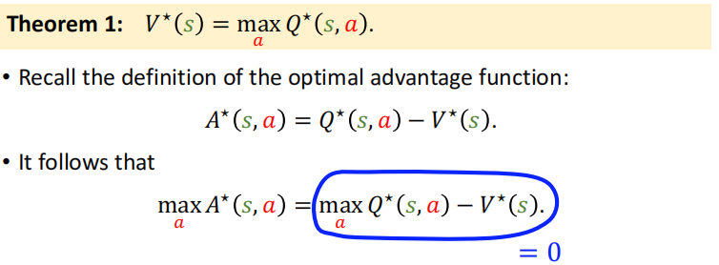

COMPANY NAME
POWER POINT
01
Properties of Advantage Function
这个定理是可以被证明的, 但是我们直接
拿来用,不进行证明
PART

Slide 43

COMPANY NAME
POWER POINT
01
Properties of Advantage Function
PART

Slide 44
COMPANY NAME
POWER POINT
Dueling Network

Slide 45
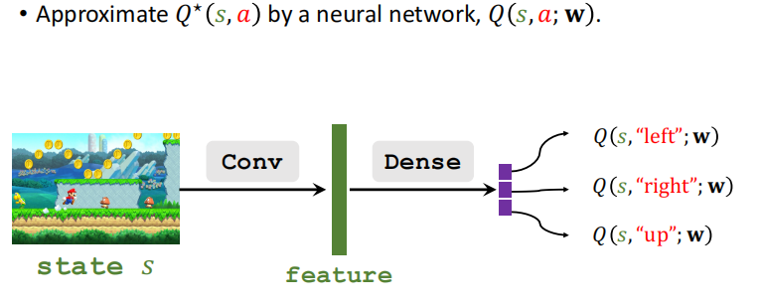
COMPANY NAME
POWER POINT
01
Revisiting DQN
PART

Slide 46
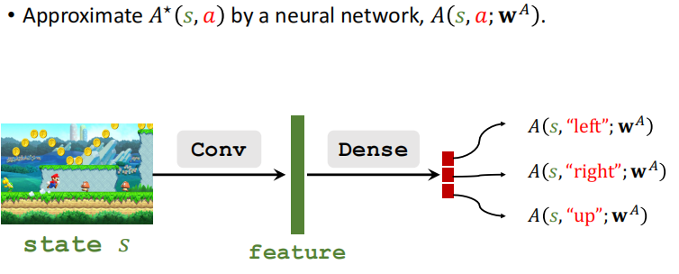
COMPANY NAME
POWER POINT
01
Approximating Advantage Function
PART

Slide 47
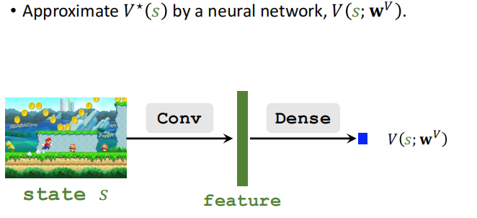
COMPANY NAME
POWER POINT
01
Approximating State-Value Function
PART

Slide 48
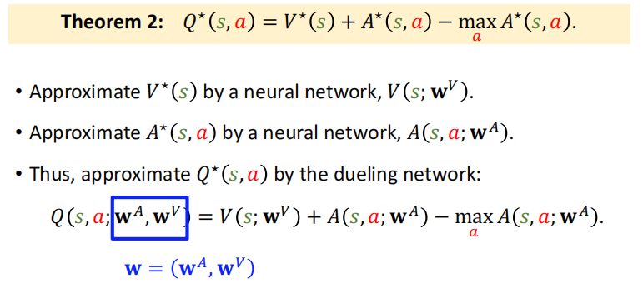
COMPANY NAME
POWER POINT
01
Dueling Network: Formulation
PART

Slide 49
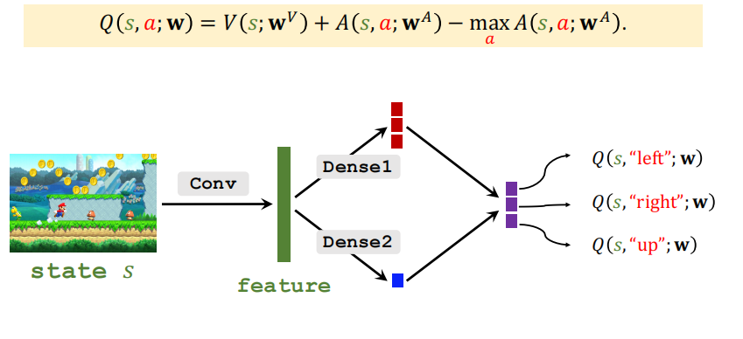
COMPANY NAME
POWER POINT
01
Dueling Network
PART

Slide 50
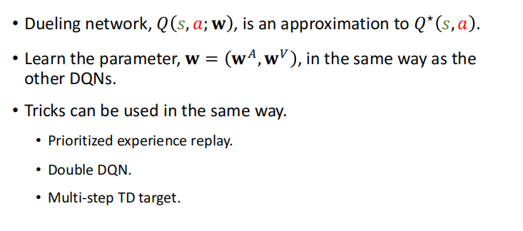
COMPANY NAME
POWER POINT
01
Training
PART

Slide 51
COMPANY NAME
POWER POINT
Overcome Non-identifiability
解决不唯一性

Slide 52
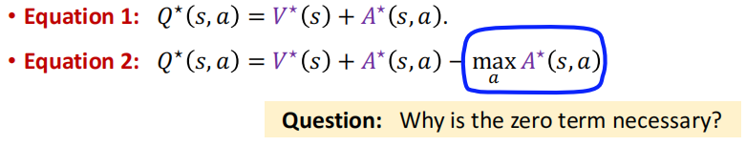
COMPANY NAME
POWER POINT
01
Problem of Non-identifiability
PART

Slide 53
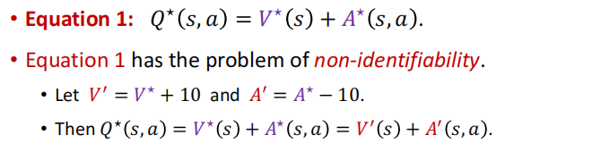
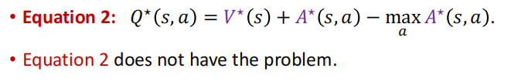
COMPANY NAME
POWER POINT
01
Problem of Non-identifiability
PART

Slide 54
COMPANY NAME
POWER POINT
THANK YOU
汇报人：李柏坤 时间：2022/1/16

